Slide 1
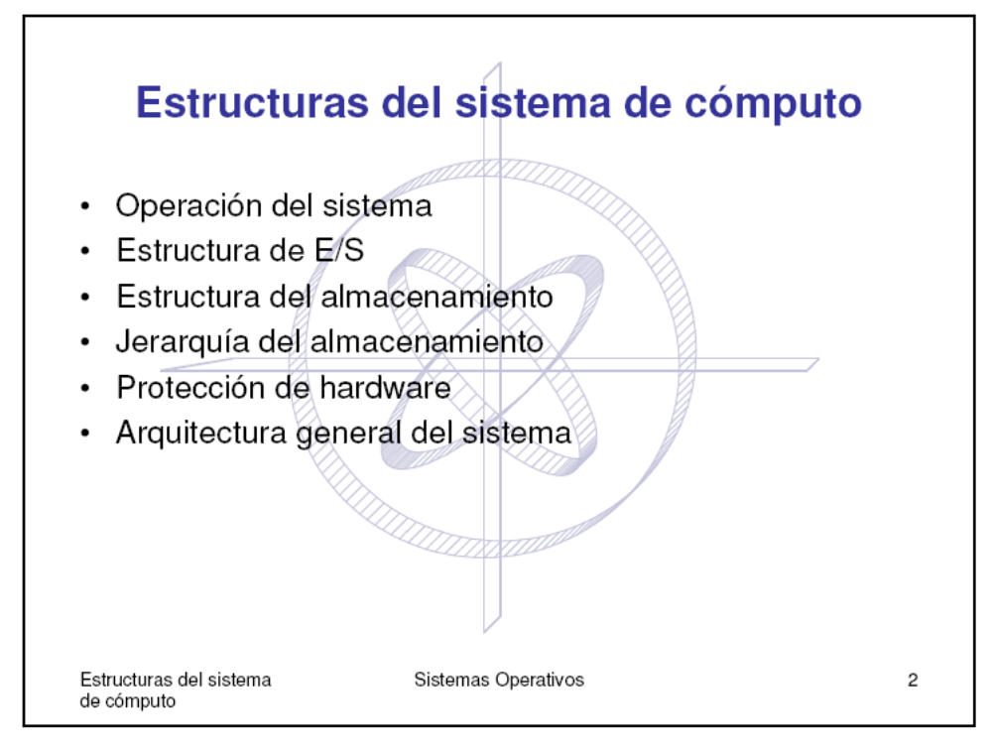

Slide 2
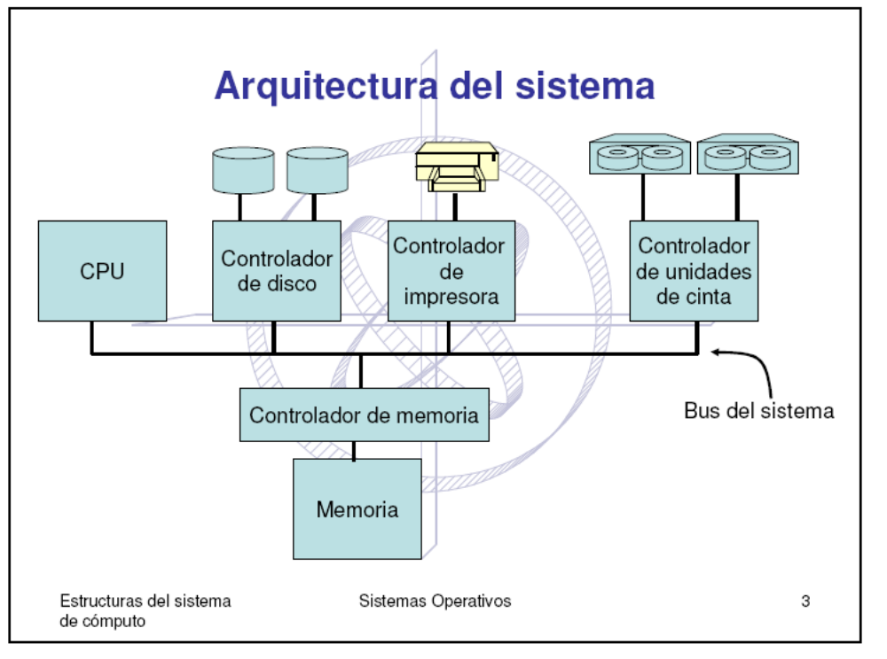

Slide 3
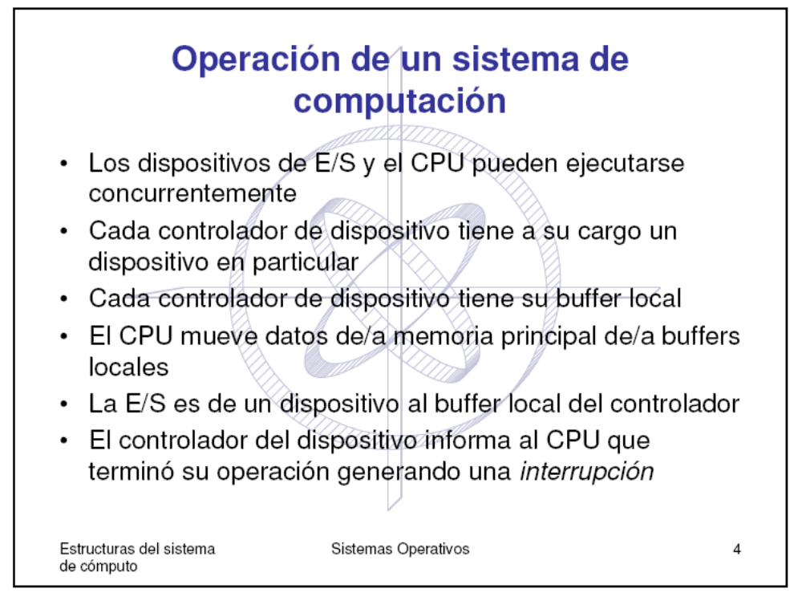

Slide 4
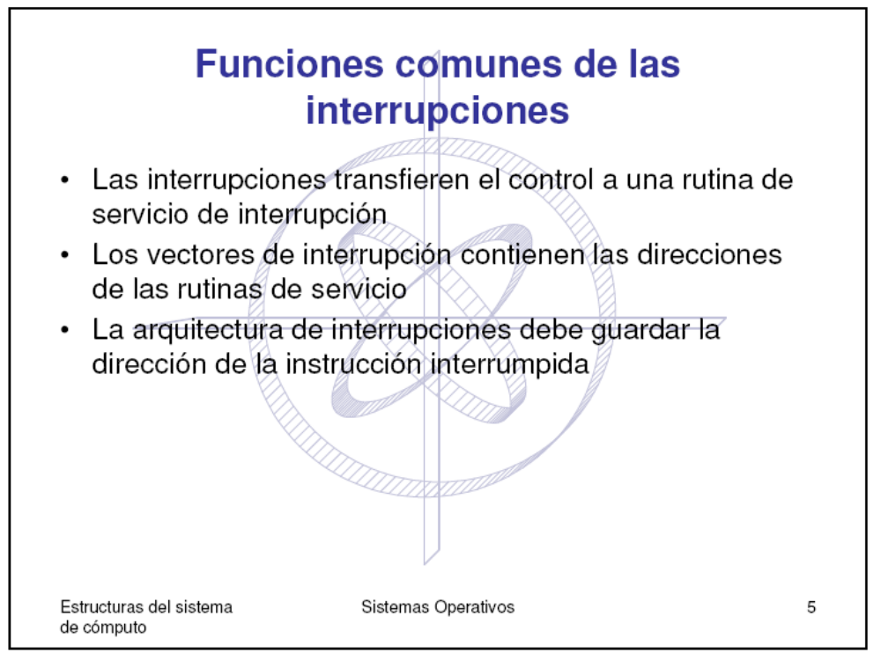

Slide 5
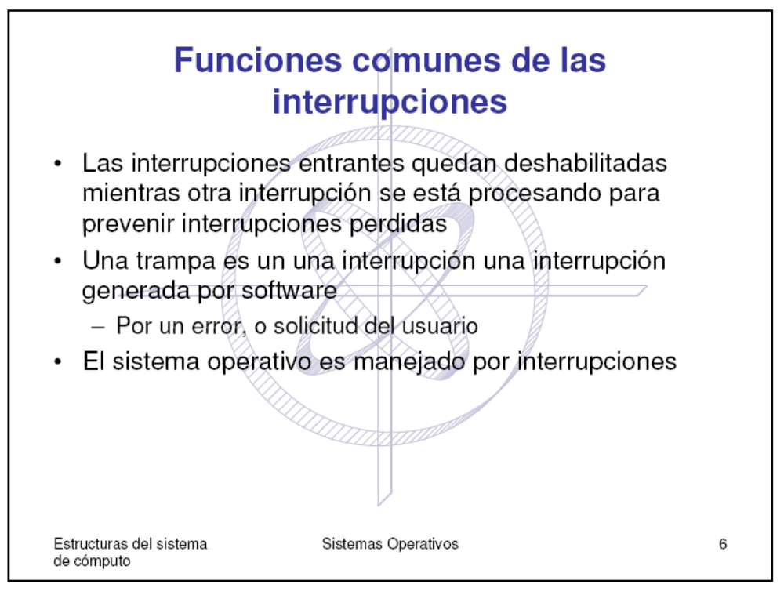

Slide 6
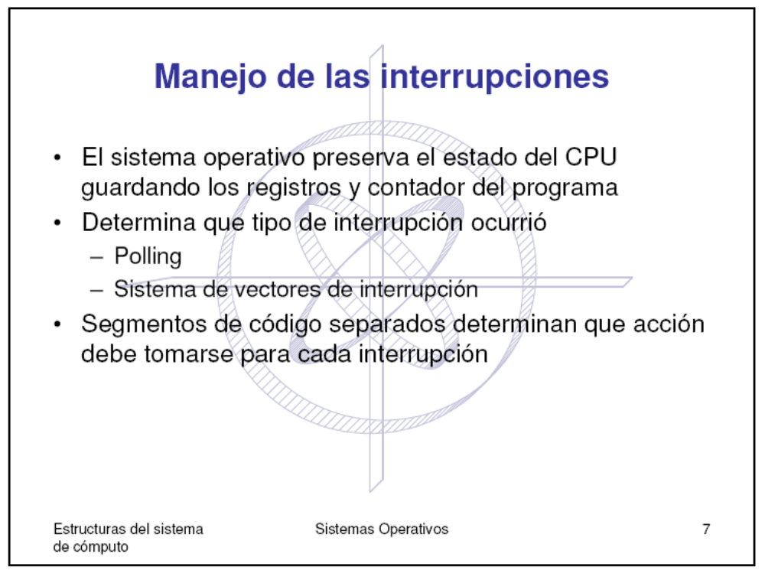

Slide 7
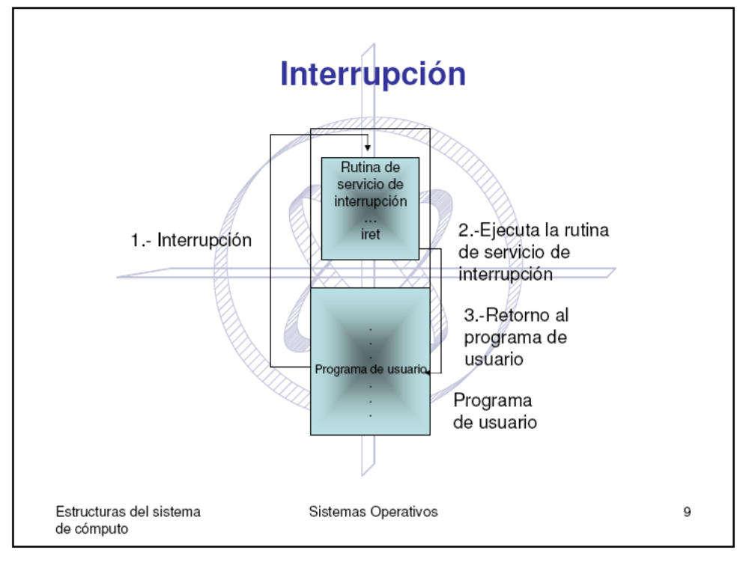

Slide 8
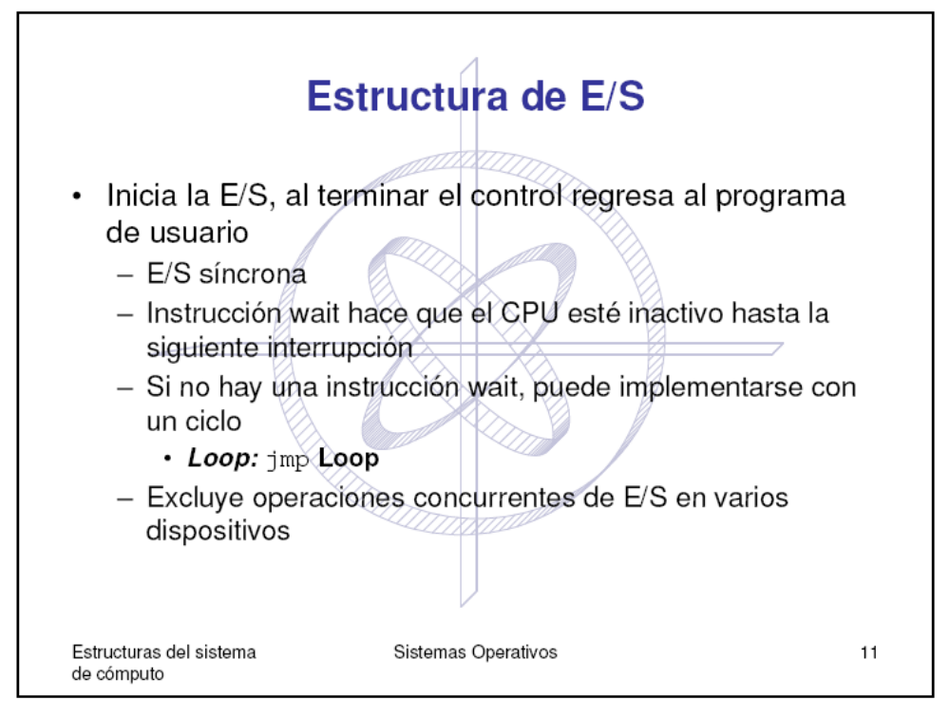

Slide 9
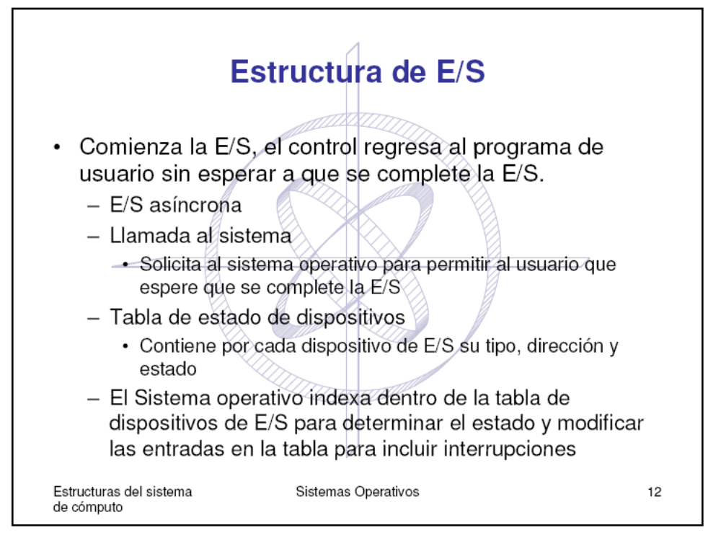

Slide 10
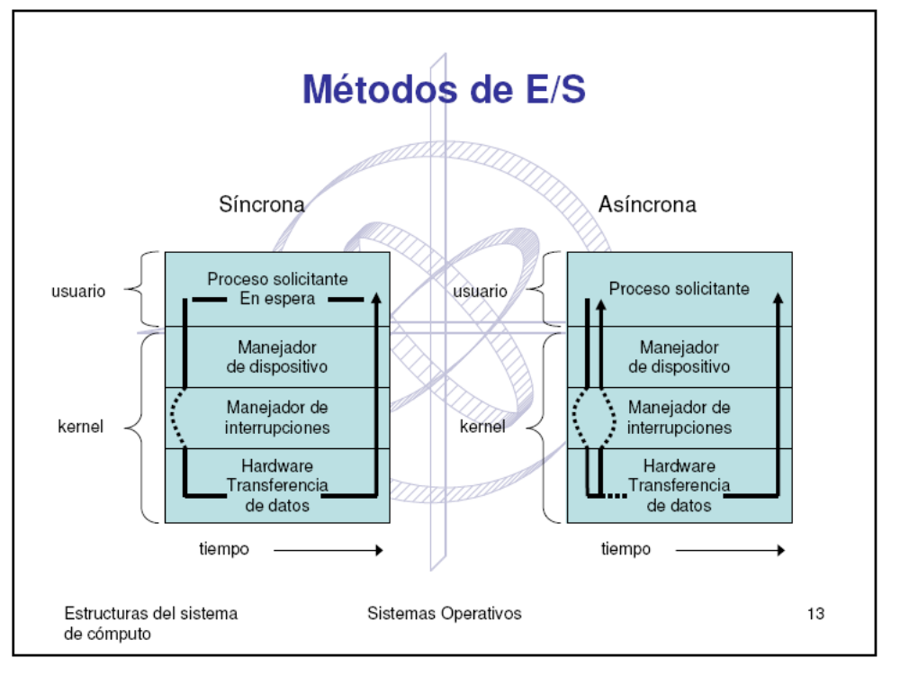

Slide 11
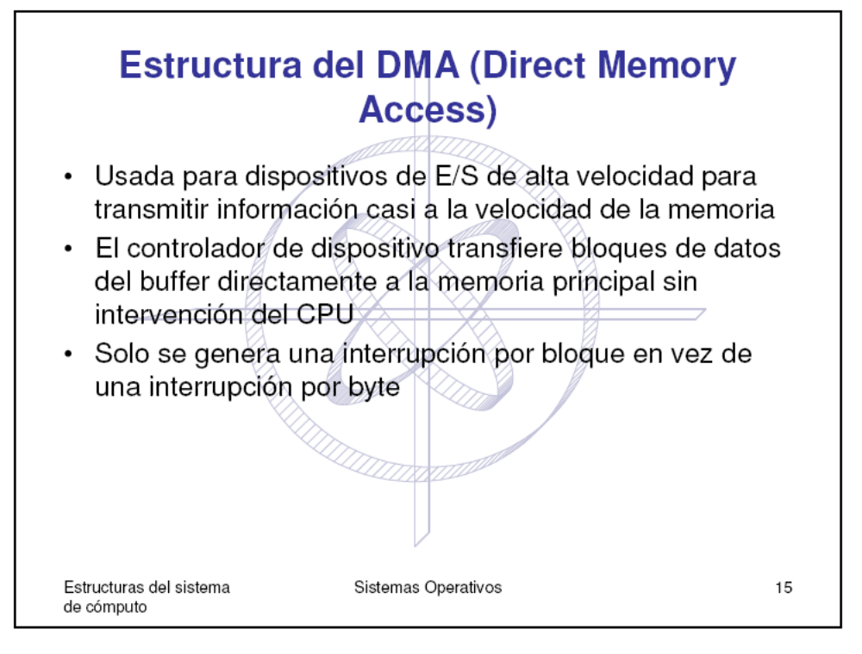

Slide 12
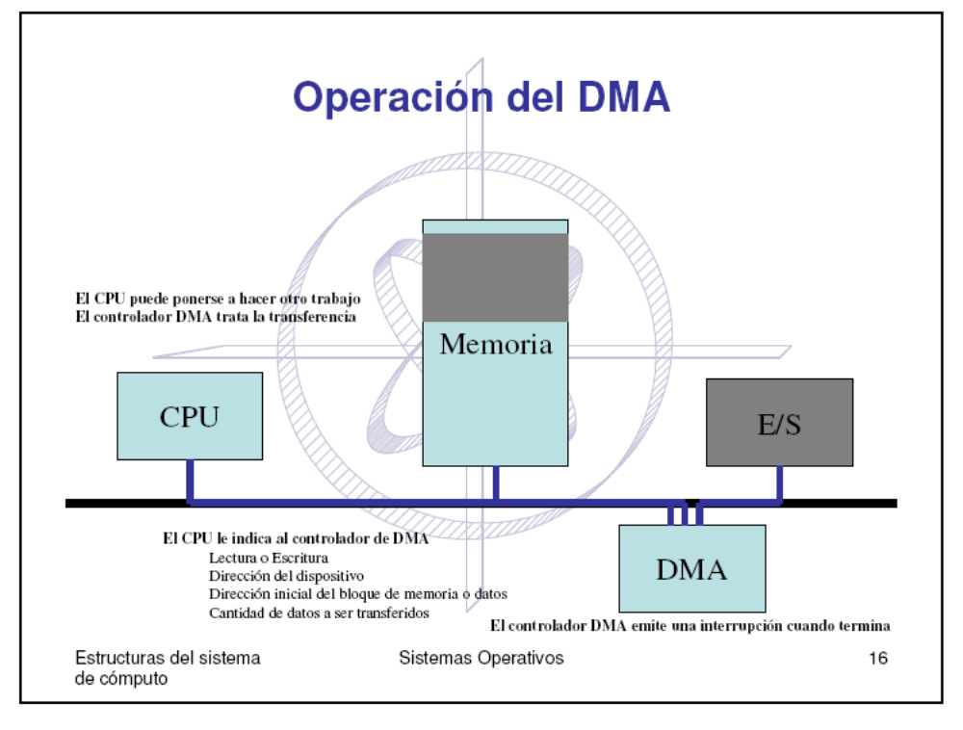

Slide 13
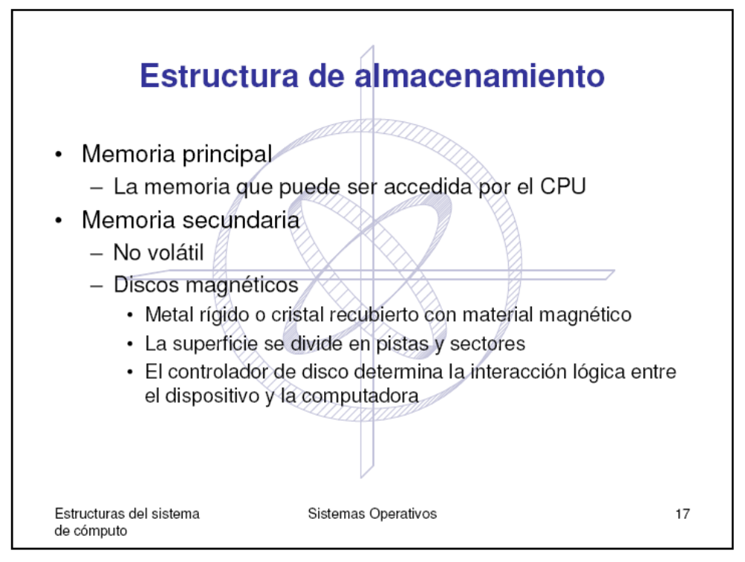

Slide 14
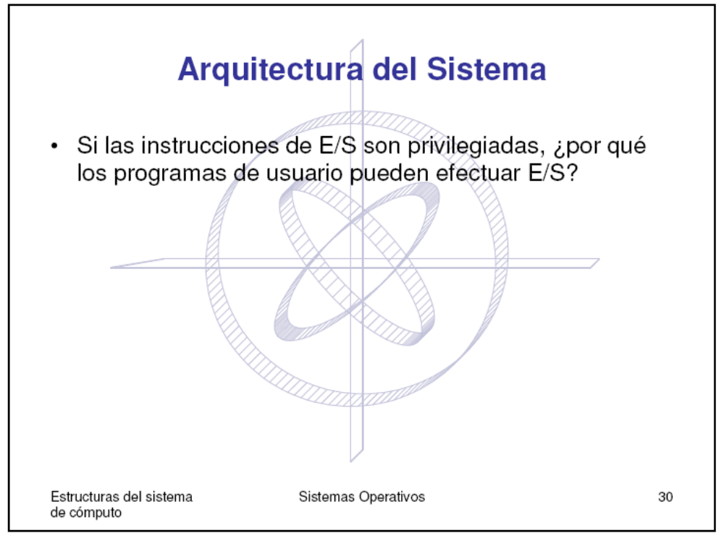

Slide 15
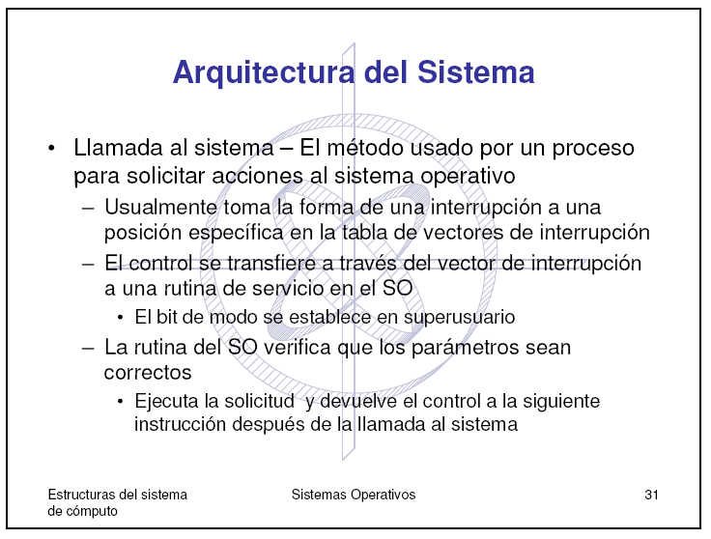

Slide 16
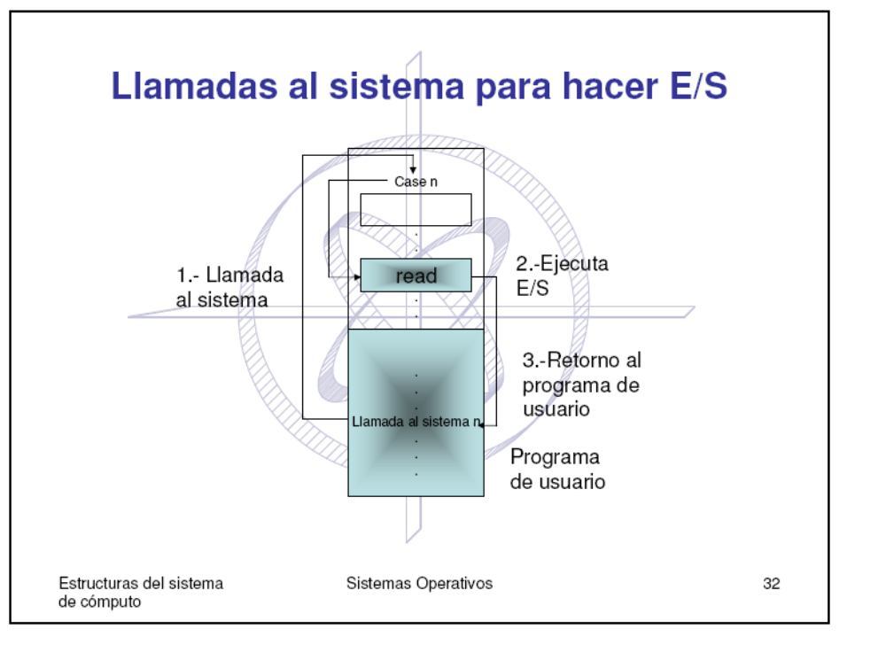

Slide 17
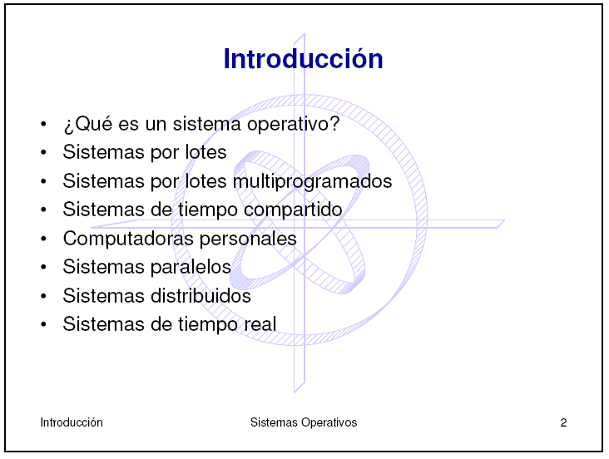

Slide 18
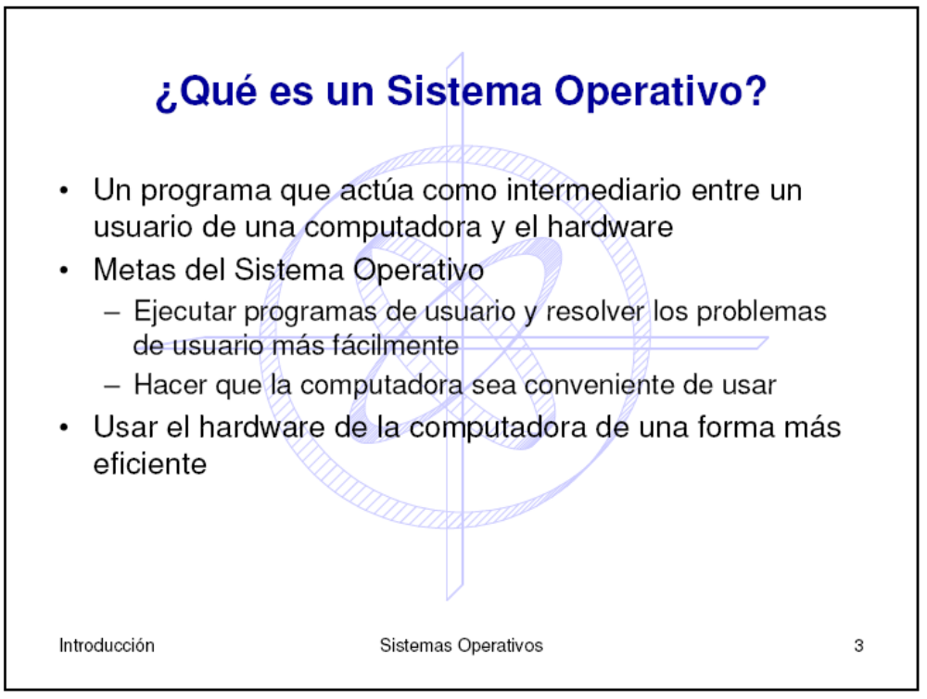

Slide 19
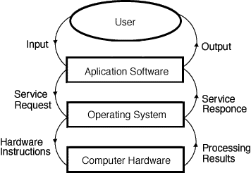
Sistema de Computo

Slide 20
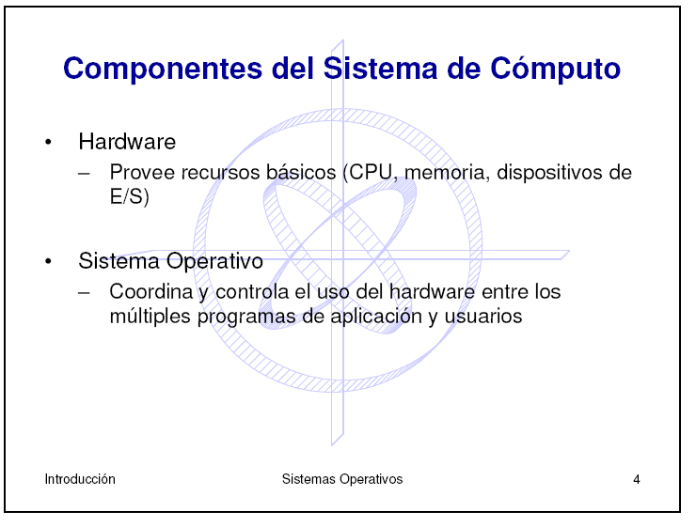

Slide 21
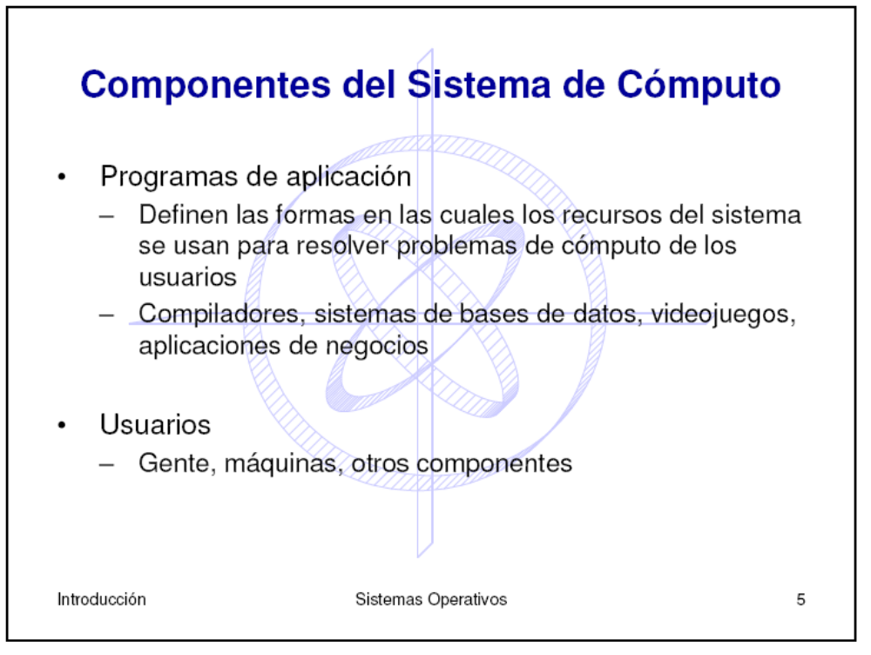

Slide 22
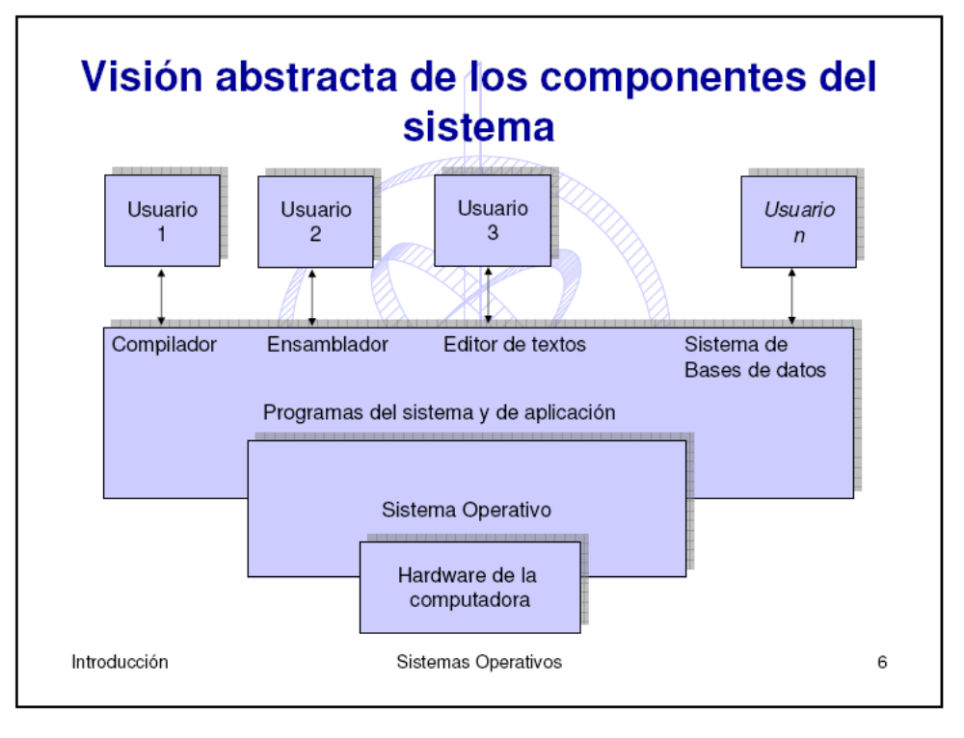

Slide 23
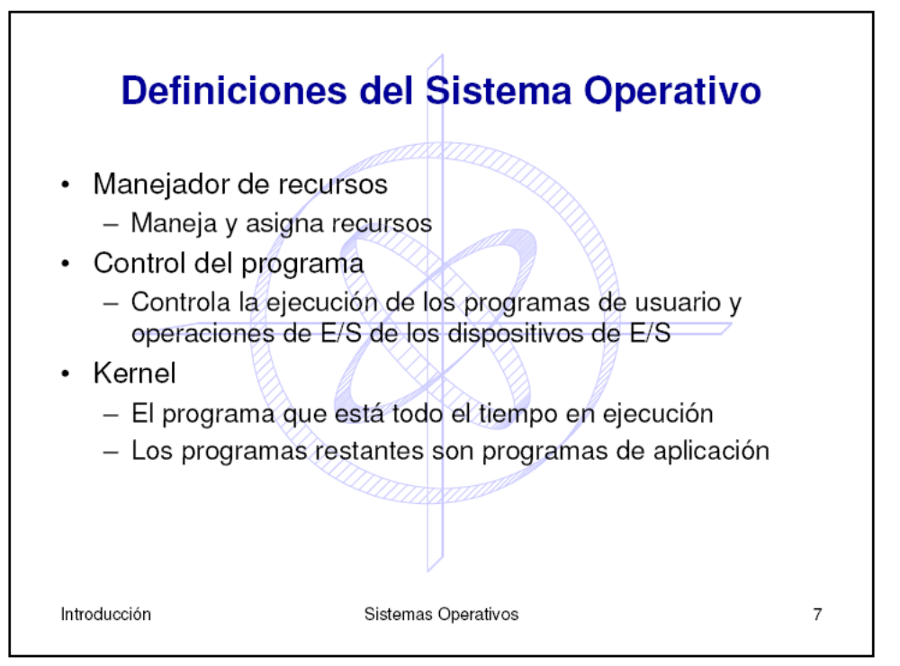

Slide 24
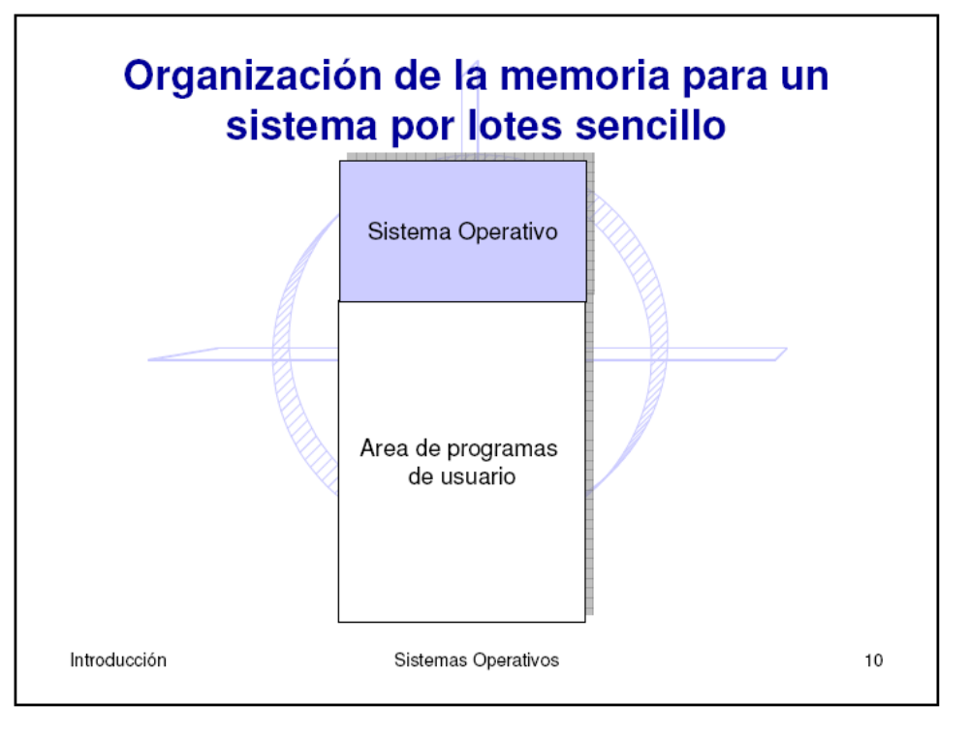

Slide 25
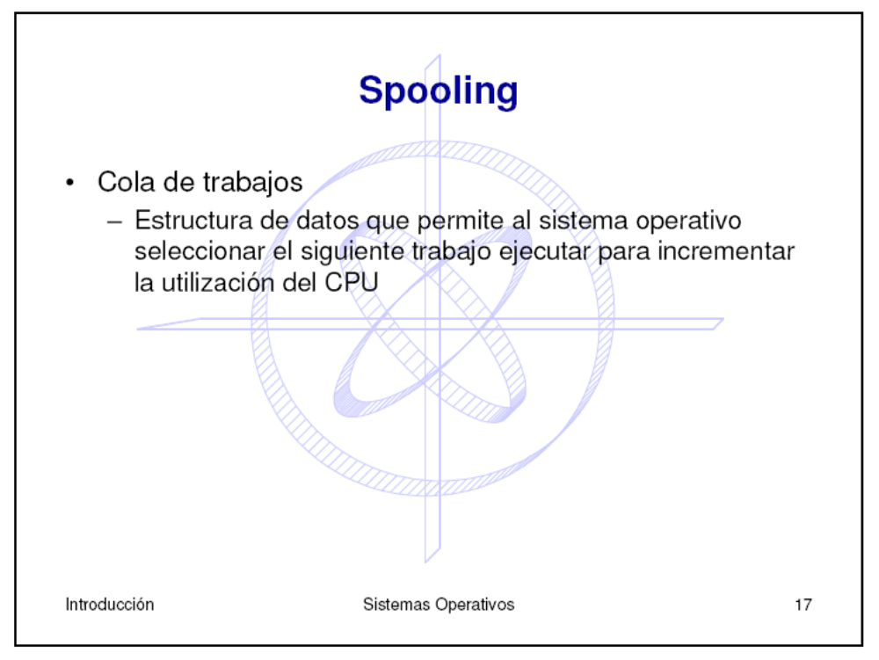

Slide 26
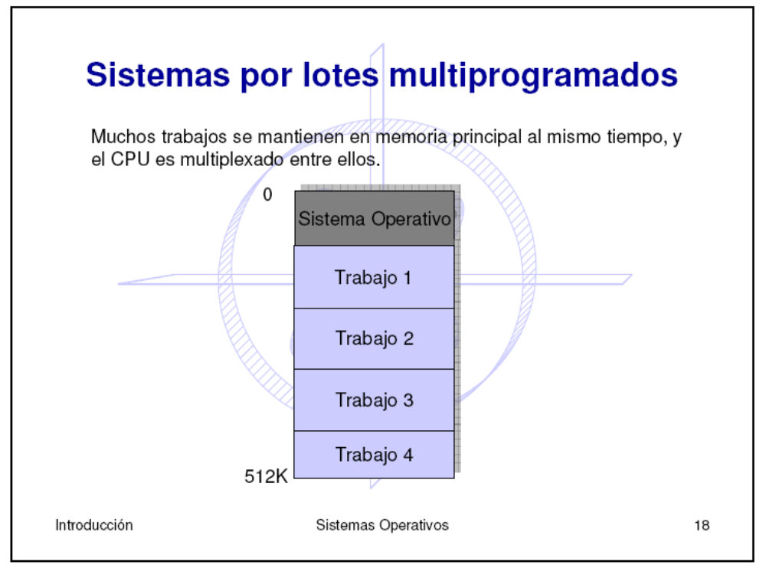

Slide 27
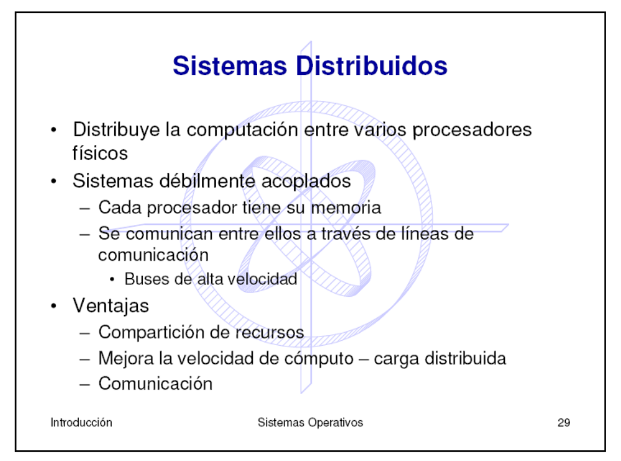

Slide 28
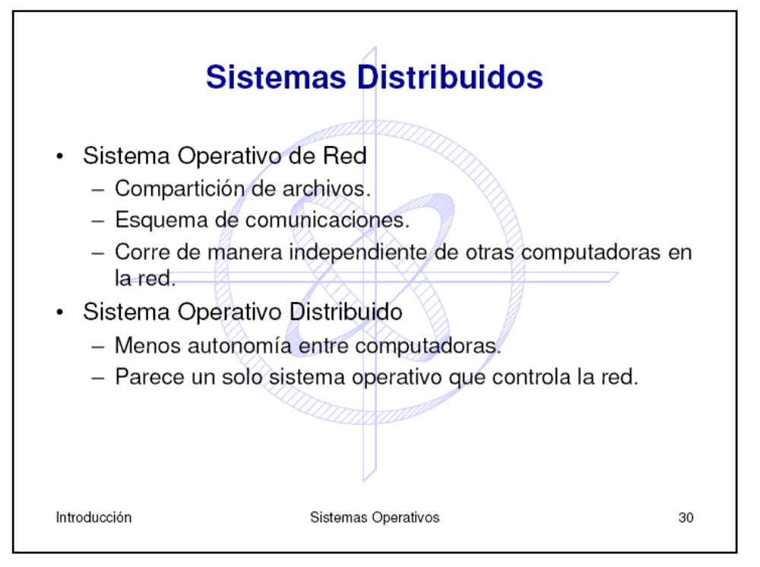

Slide 29
Modo dual de operación
Compartir recursos
  El SO asegura que un programa no afectará a otro
Solución:
  Mecanismo de protección hardware (bit) que permite, al menos, 2 modos de ejecución: usuario (1) y sistema (0).
Instrucciones privilegiadas sólo posibles en modo sistema
Cuando hay interrupción, trap o excepción, el hardware cambia a modo sistema

Slide 30
Modo dual de operación
interrupción/fallo
monitor
usuario
pasar a modo usuario

Slide 31
Protección por hardware
E/S:
  siempre instrucciones privilegiadas, modo sistema
Memoria:
  registros base y límite por programa
  accesos fuera originan un fallo de protección
UCP:
  temporizador que interrumpe periódicamente para dar control al SO y que decida

Slide 32
Protección por hardware
0
monitor
256000
256000
tarea 1
registro base
300040
300040
tarea 2
registro límite
420940

Slide 33
Arquitectura general del sistema
Si las instrucciones de E/S son privilegiadas,
¿cómo ejecuta el usuario la E/S?
Llamada al sistema:
  Método estándar de acceso a los servicios del SO
  El programa genera un trap (interrupción sw)
  Se salta a ejecutar la RTI (servicio del SO)
  y a la vez se cambia a modo sistema
  El SO verifica los parámetros, ejecuta la petición y devuelve control en la instrucción siguiente
El SO oculta las llamadas al sistema en bibliotecas que se instalan con el SO

Slide 34
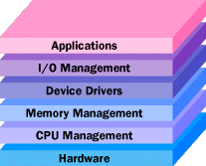
ESTRUCTURA.

Slide 35
Estructura del Sistema Operativo
Componentes del sistema
Llamadas al sistema
Estructura de un sistema operativo
Máquinas virtuales

Slide 36

1. COMPONENTES DEL SO

Slide 37
Componentes del SO
Básicos:
  Gestor de procesos
  Gestor de memoria
  Gestor de E/S
  Gestor del almacenamiento secundario
Servidores:
  Servidor de ficheros
  Servidor de protección y seguridad
  Servidor de comunicaciones por red
Utilidades:
  Intérprete de mandatos
  Programas de sistema

Slide 38
1. Gestor de procesos
Un proceso es un programa en ejecución
Es la unidad que consume recursos:
  UCP, memoria, ficheros, etc.
El SO gestionar lo siguiente de los procesos:
  Creación y destrucción
  Suspensión y reanudación
  Mecanismos de comunicación y sincronización
  Asignación de los recursos al proceso

Slide 39
2. Gestor de memoria
Memoria:
  Vector enorme de palabras o bytes (direcciones)
  Compartida por UCP y dispositivos E/S
  Volátil: pierde su contenido sin alimentación
El SO gestiona lo siguiente de la memoria:
  Qué partes están en uso y quién las está usando
  Qué procesos se deben cargar, y dónde
  Asigna y libera espacio cuando se requiere

Slide 40
3. Gestor de entrada/salida
El gestor de E/S está formado por:
  Almacenamiento intermedio en memoria (caché)
  Manejadores genéricos, uno por cada clase de dispositivo
  Gestión individualizada por dispositivo existente
El SO gestiona lo siguiente de la E/S:
  Traduce peticiones a formato de manejador
  Copia memoria de/hacia el controlador
  Controla transferencias por DMA

Slide 41
4. Gestión del almacenamiento secundario
Dispositivos rápidos de E/S (discos)
  Vector enorme de “bloques”
  Almacenamiento no volátil
  Usado como respaldo de memoria principal
El SO gestiona lo siguiente del almacenamiento secundario:
  Asignación y liberación de espacio
  Planificación de accesos a los discos

Slide 42
5. Servidor de ficheros y directorios
Fichero:
  Conjunto de información lógicamente relacionada
Directorio:
  Fichero que contiene asociaciones entre nombres de fichero e identificadores internos del SO
El SO gestiona lo siguiente de los ficheros:
  Creación y borrado de ficheros y directorios
  Primitivas para manipularlos
  Proyectar los ficheros en memoria
  Respaldar los ficheros en dispositivos no volátiles

Slide 43
6. Servidor de protección y seguridad I
Protección:
  Controlar el acceso a los recursos por parte de los procesos (de los usuarios)
El servidor de protección debe:
  Distinguir entre uso autorizado y no autorizado
  Especificar los controles de acceso a llevar a cabo
  Proporcionar métodos de control de acceso

Slide 44
6. Servidor de protección y seguridad II
Seguridad:
  Proteger al sistema de un uso indebido (fraudulento)
El servidor de seguridad debe:
  Autenticar a los usuarios
  Evitar amenazas al sistema
  (gusanos, virus, piratas, fuego, etc.)
  Evitar intercepción de comunicaciones
  (cifrado, canales seguros, etc.)

Slide 45
7. Servidor de comunicaciones
Sistema en red o distribuido:
  Conjunto de procesadores que no comparten memoria
  Conectados mediante una red de comunicación
El servidor de comunicaciones debe:
  Proporcionar mecanismos para comunicación local y remota entre procesos
  Para distintos tipos de redes
  (Ethernet, ATM, telefónica, etc.)
Responsabilidad del SO:
  Resolución de nombres, enrutamiento, conexiones y control de flujo

Slide 46
8. Intérprete de mandatos
Programa cuya función es obtener los mandatos del usuario y lanzar su ejecución
Hay dos tipos básicos:
  Intérprete de mandatos en línea en modo texto, como el shell de UNIX y LINUX
  Interfaz gráfico de usuario,
  como el de Windows y X-Windows
Puede haber múltiples intérpretes de mandatos sobre el mismo SO
  La visión del mismo SO cambia según el usuario
  (POSIX sobre Windows NT o Win32 sobre LINUX)

Slide 47
9. Programas de sistema
Proporcionan un entorno adecuado para el desarrollo y ejecución de programas
Son la visión del SO que tienen muchos usuarios, y no la de las llamadas al sistema
Categorías:
  Manipulación de ficheros: copia, mover, ...
  Información de estado: monitores, ...
  Programación: compiladores, depuradores, …
  Carga y ejecución: cargador, …
  Comunicaciones: telnet, ftp, …
  Aplicaciones: servidores BD, navegadores, ...

Slide 48
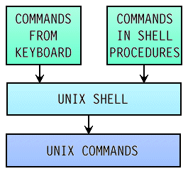
2. LLAMADAS AL SISTEMA

Slide 49
Llamadas al sistema
Interfaz entre aplicaciones y SO
  Con un trap o interrupción sw
  Acceso como función en los lenguajes (C, …)
Paso de parámetros:
  En registros
  En memoria, se pasa la dirección en un registro
  En la pila y dejar que el SO los extraiga
El SO se define por sus llamadas al sistema:
  Estándar POSIX en UNIX y LINUX
  Win32 en Windows NT

Slide 50
Paso de llamadas al sistema
Programa de
usuario 1
llamada al
sistema
...
Programa de
usuario n
Se ejecuta
en modo
NO privilegiado
Control vuelve
al programa
de usuario 1
Tabla
de RTI
rutina de servicio
Se ejecuta
en modo
PRIVILEGIADO
trap
Procesamiento
de la interrupción

Slide 51
3. ESTRUCTURA DE UN SO

Slide 52
Sistemas monolíticos I
Núcleo:
  Todo entre las llamadas al sistema y el hardware
  No dividido en módulos
  Interfaces y niveles de funcionalidad no separados
Ej: Monitor o ejecutivo (MS-DOS)
  Escritos para funcionalidad específica y gestionar hardware reducido
  Monoproceso

Slide 53
Sistemas monolíticos II
Programas de usuario
Intérprete
de mandatos
Programas
de sistema
Llamadas al sistema
POSIX Win32
Núcleo
Servidores
Ficheros Memoria Protección Comunicaciones
Manejadores
Teclado Ratón Disco

Slide 54
Sistemas modulares I
Núcleo:
  Dividido en módulos con funcionalidad e interfaces claramente definidos
  Modular y estructurado
  Se pueden sustituir componentes por otros con el mismo interfaz
  (manejadores, sistemas de ficheros, ...)
  Un único trap, el proceso existe en dos modos
Ej: UNIX, LINUX
    Muchas funcionalidades
    Multiproceso y multiusuario

Slide 55
Sistemas modulares II
Programas de usuario
Intérprete
de mandatos
Programas
de sistema
Llamadas al sistema
POSIX Win32
Núcleo
Servidores
Ficheros Memoria Protección Comunicaciones
Manejadores
Teclado Ratón Disco

Slide 56
Sistemas por capas
Núcleo:
  Dividido en múltiples niveles, capas de una cebolla
  El más alto la interfaz de llamadas
  Cada nivel usa únicamente servicios del inferior y da servicio al superior
  Comunicación entre capas vía traps
Ej: THE, Multics
Problema:
  Una llamada puede necesitar varios niveles de traps

Slide 57
Sistemas con micronúcleo
Núcleo:
  Reducido a las funcionalidades mínimas imprescindibles
  Se sacan fuera del núcleo los demás servicios
  Comunicación vía paso de mensajes
Servidores:
  Hilos de ejecución independiente
  Los más altos ofrecen la interfaz de llamadas
  Los más bajos gestionan el hardware
Problema:
  Una llamada puede necesitar muchos mensajes
Ventaja:
  Piezas separables, paso a SO Distribuido
Ej: MINIX, Mach (Windows-NT)

Slide 58
4. MAQUINAS VIRTUALES

Slide 59
Máquinas virtuales I
Una MV crea una copia idéntica del hardware
  Procesador con su propia memoria y E/S
  Sobre una MV se puede ejecutar cualquier SO
  Sobre el mismo computador varios SSOO a la vez
El Monitor de MVs ejecuta sobre el HW real ¿Cómo se hace?
  Planificación UCP para MV ➔ multiproceso
  Spooling y sistema ficheros ➔ multiplexación E/S
  MV del operador ➔ control del sistema
Ventajas:
  Protección sencilla, muy modular, bueno para investigación y desarrollo (SO distribuido)
Inconvenientes:
  Difícil compartir recursos
  Difícil implementar duplicados exactos del HW
Usado para emular SSOO sobre otros
Ej. VM-370, MS-DOS en Windows, VMware

Slide 60
Máquinas virtuales II
370 virtual
Llamadas
al sistema
trap
Instrucciones
de E/S
CMS
MS-DOS
OS/2
trap
Monitor de máquinas virtuales
Hardware desnudo

Slide 61
DISEÑO E IMPLEMENTACION.

Slide 62
Aspectos de Diseño e Implem.
Objetivos de diseño
Implementación
Arranque del sistema

Slide 63
Objetivos de diseño de un SO
Para el usuario:
  Fácil de usar, fiable, seguro, potente y sencillo
Internamente:
  Fácil de implementar y mantener
  Flexible, fiable, eficiente y estar libre de errores
Diferenciar claramente entre:
  Mecanismos: qué cosas se pueden hacer
  Políticas: criterio para decidir qué hacer
  Separarlos es importante para poder afinar bien los sistemas

Slide 64
Implementación del sistema
Tradicionalmente: ensamblador
Actualmente: C y ensamblador
Uso lenguaje alto nivel:
  Desarrollo más rápido
  Más fácil de comprender y depurar
  Más fácil de transportar de un hardware a otro
  (Ej. UNIX, Linux, Windows-NT)
Base:
  HAL (Hardware Abstraction Layer)
  Oculta los detalles específicos de la arquitectura
  Proporciona una interfaz de alto nivel

Slide 65
Arranque del sistema
Cargador ROM
  Carga y ejecuta el MRB
Master Record Boot (sector de arranque)
  Carga y ejecuta el ejecutable del SO
Ejecutable del SO
  Inicializa el núcleo
  Arranca e inicializa los manejadores de los dispositivos existentes
  Crea el primer proceso (PID==1) init.
Proceso init
  Ejecuta scripts del nivel (rc.#)
  Se lanzan los servidores
  Sigue el guión inittab
  Crea un proceso login por terminal
Proceso login
  Autentifica el acceso de usuarios al sistema
  Crea un shell (intérprete de mandatos)

Slide 66
BIBLIOGRAFIA
Sistemas Operativos, 2da Edición (1997) William Stallings, Prentice Hall España
Sistemas Operativos, conceptos fundamentales , 3ra. Edición (1994) A. Silberschatz, J. Peterson, P. Galvin, Addison-Wesley Publishing Company USA
Sistemas Operativos, 2da Edición (1993), H. M. Deitel, Addison-Wesley Publishing Company USA

